Slide 1
Развивающая предметно-пространственная среда в подготовительной группе «Смешарики» Выполнила: Воспитатель Аметова С.Ф.
МУНИЦИПАЛЬНОЕ БЮДЖЕТНОЕ ДОШКОЛЬНОЕ ОБРАЗОВАТЕЛЬНОЕ
УЧРЕЖДЕНИЕ «ДЕТСКИЙ САД «РУЧЕЁК» СЕЛА ТЕНИСТОЕ
БАХЧИСАРАЙСКОГО РАЙОНА РЕСПУБЛИКИ КРЫМ

Slide 2
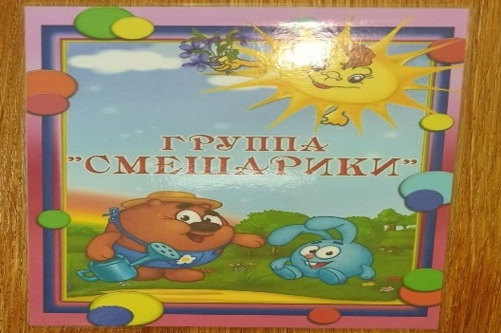
Подготовительная группа «Смешарики»
Девиз группы:
Мы группа «Смешарики»
Красивые как шарики.
Любим в куклы мы играть,
Петь, читать и танцевать.
Всех вокруг развеселить,
Людям радость подарить!

Slide 3
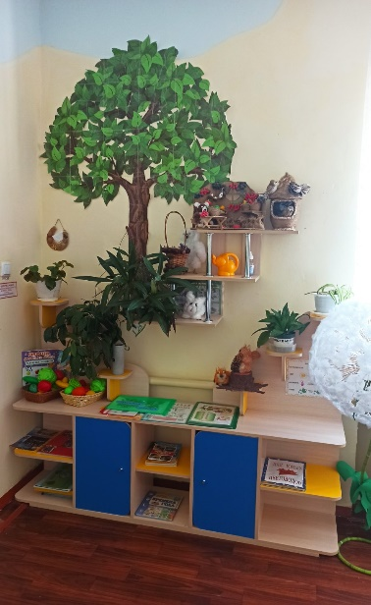
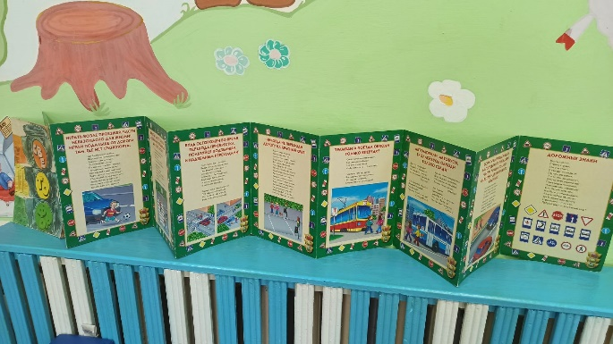
Группа «Смешарики»
Центр
ПДД
Центр природы

Slide 4
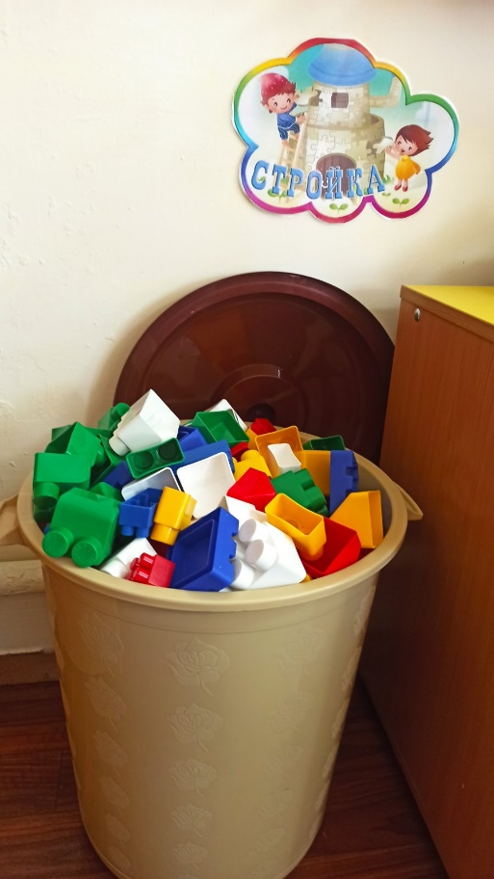
Группа «Смешарики»
Центр
математики
Центр конструирования

Slide 5
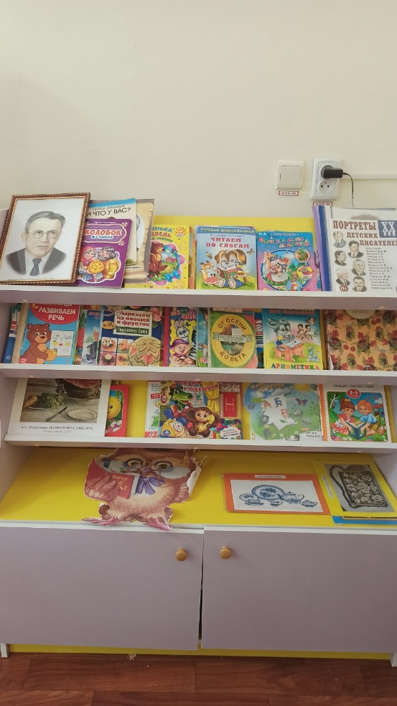
Группа «Смешарики»
Патриотический уголок
Центр книги

Slide 6
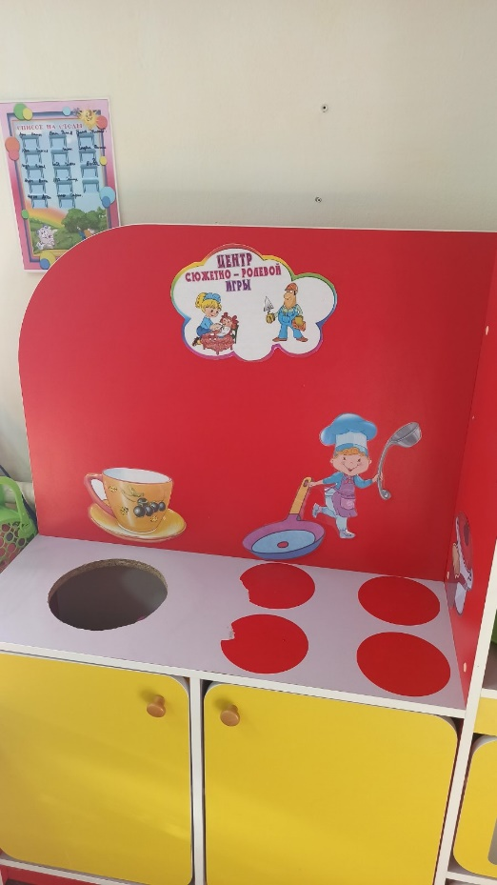
Группа «Смешарики»
Спортивный уголок
Центр игры

Slide 7
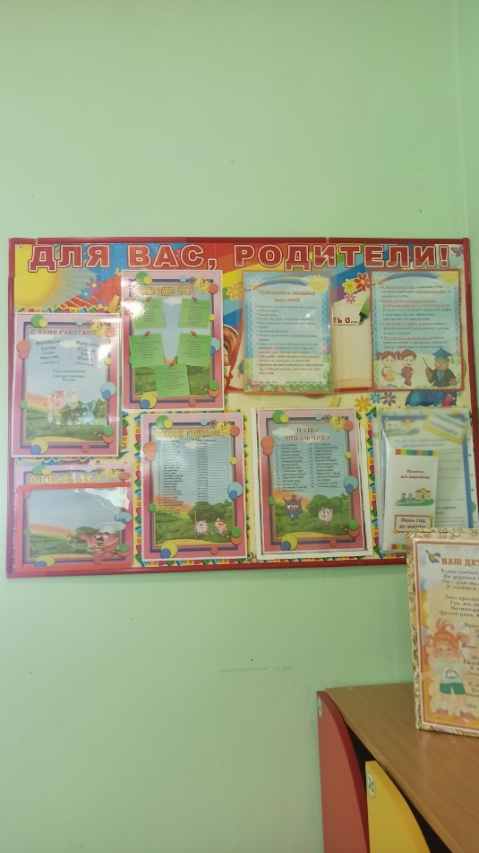
Группа «Смешарики»
Уголок дежурств
Уголок для родителей

Slide 8
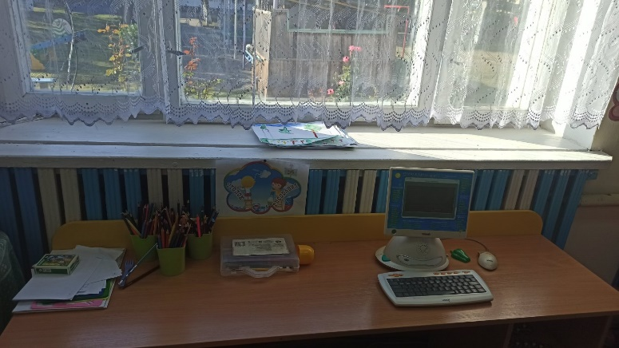
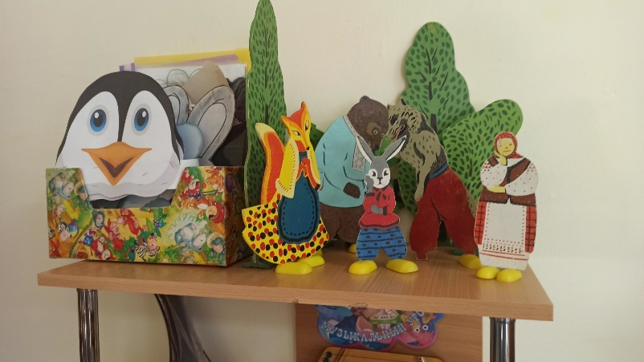
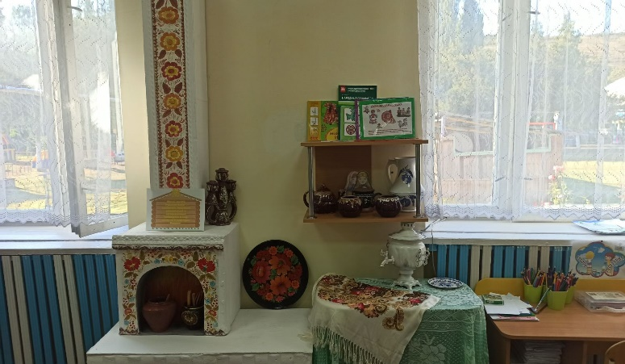
Группа «Смешарики»
Центр музыки
Центр отдыха
Центр театра
Мини-музей

